Slide 1


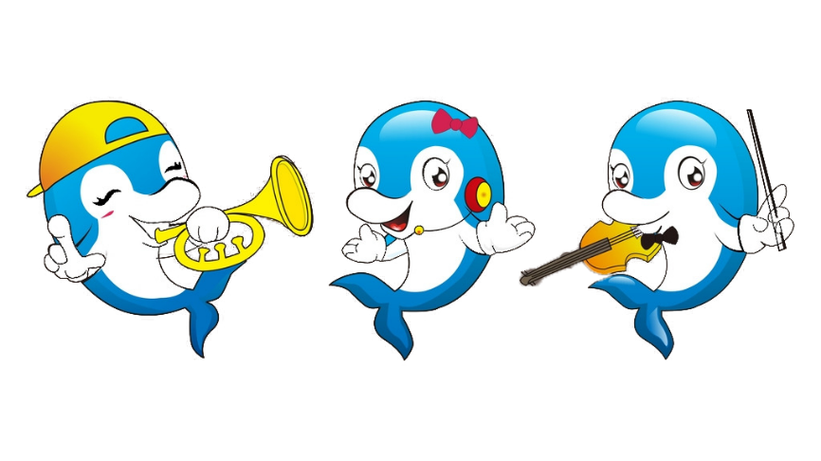
Các em đã nhìn thấy cá heo ở đâu?
Cá heo đã làm những gì? Tại sao nói cá heo thông minh và thân thiện với con người?

Slide 2
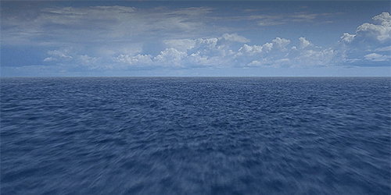



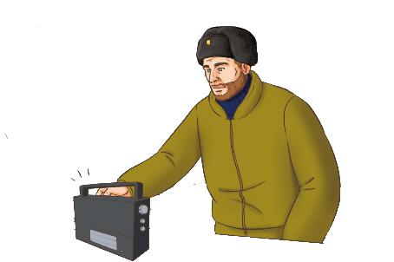




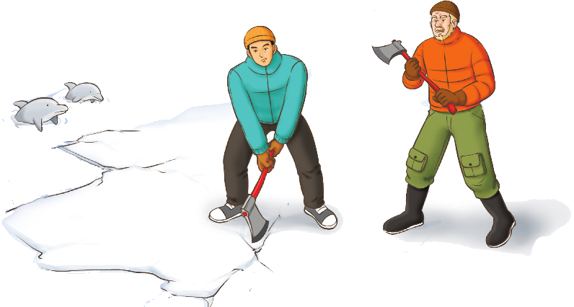
TIẾT 33
CÁ HEO VỚI ÂM NHẠC

Slide 3

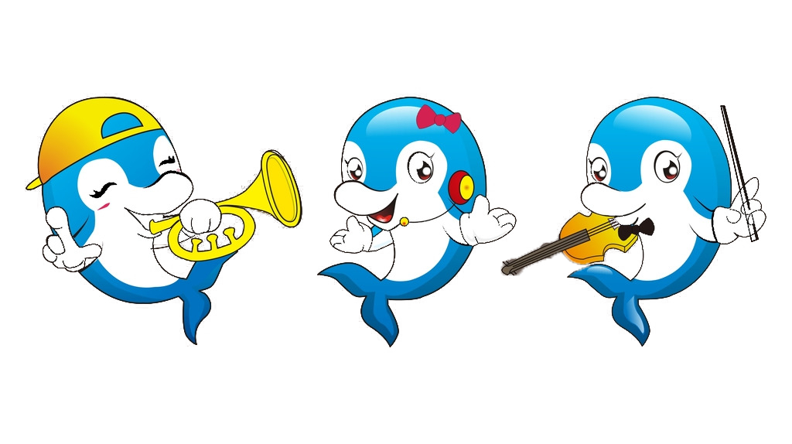
HOẠT ĐỘNG TÌM HIỂU KHÁM PHÁ
Giới thiệu:. Cá Heo có tên tiếng anh là Dolphin là loài động vật có vú và có mối quan hệ mật thiết với các Voi. Cá heo là loài động vật có vú sống ở đại dương nổi tiếng thân thiện, tinh nghịch và thuộc một trong những loài thông minh nhất trên trái đất. Với trí thông minh của mình, cá heo cũng sở hữu cho mình khả năng về giao tiếp phát triển cao và có nhiều điểm tương đồng với con người. Dĩ nhiên, khả năng giao tiếp của cá heo thường được sử dụng để tăng độ tương tác, gắn bó với đồng loại của mình, tuy nhiên chúng vẫn có thể sử dụng tài năng của mình để truyền đạt thông điệp đến loài khác khi cần thiết.

Slide 4
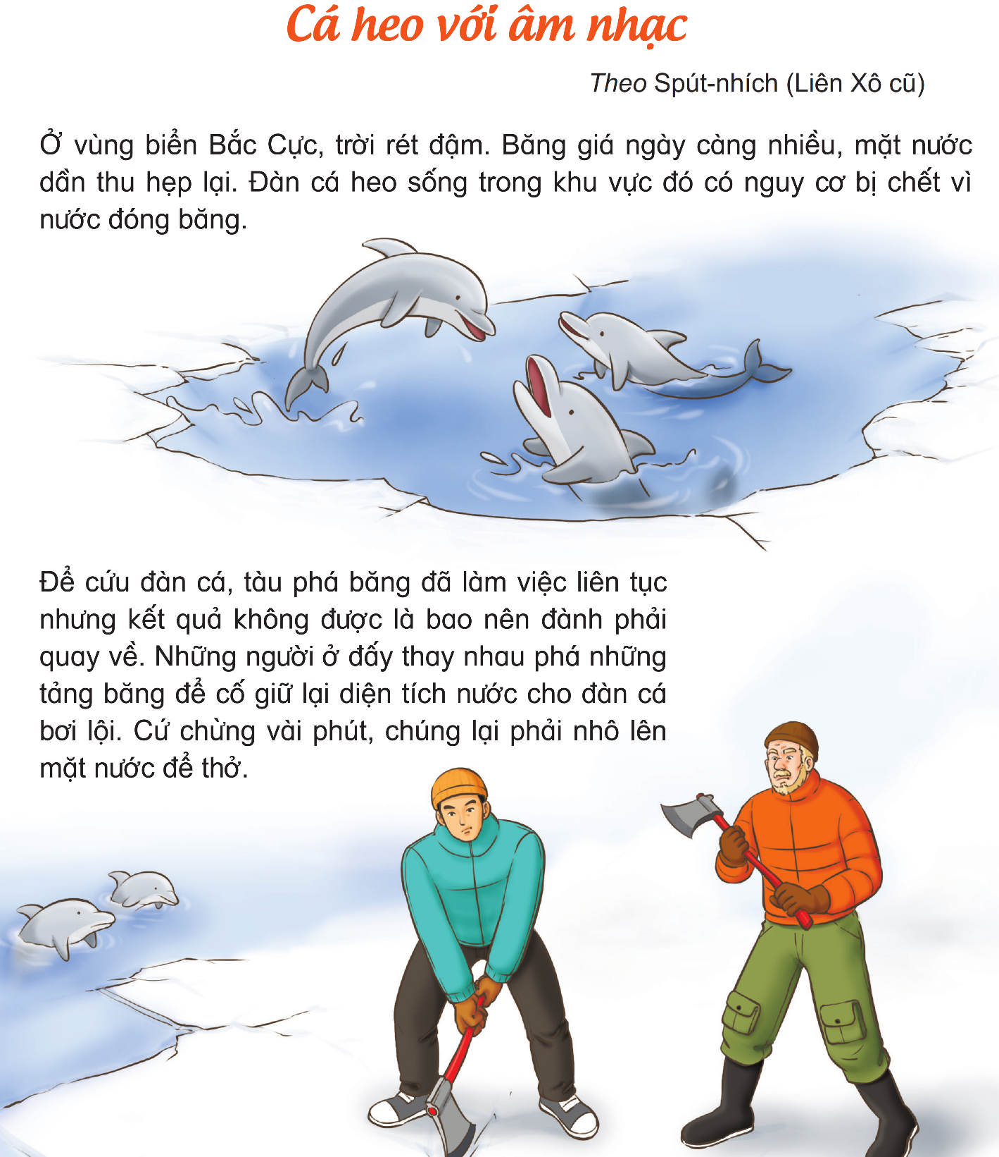
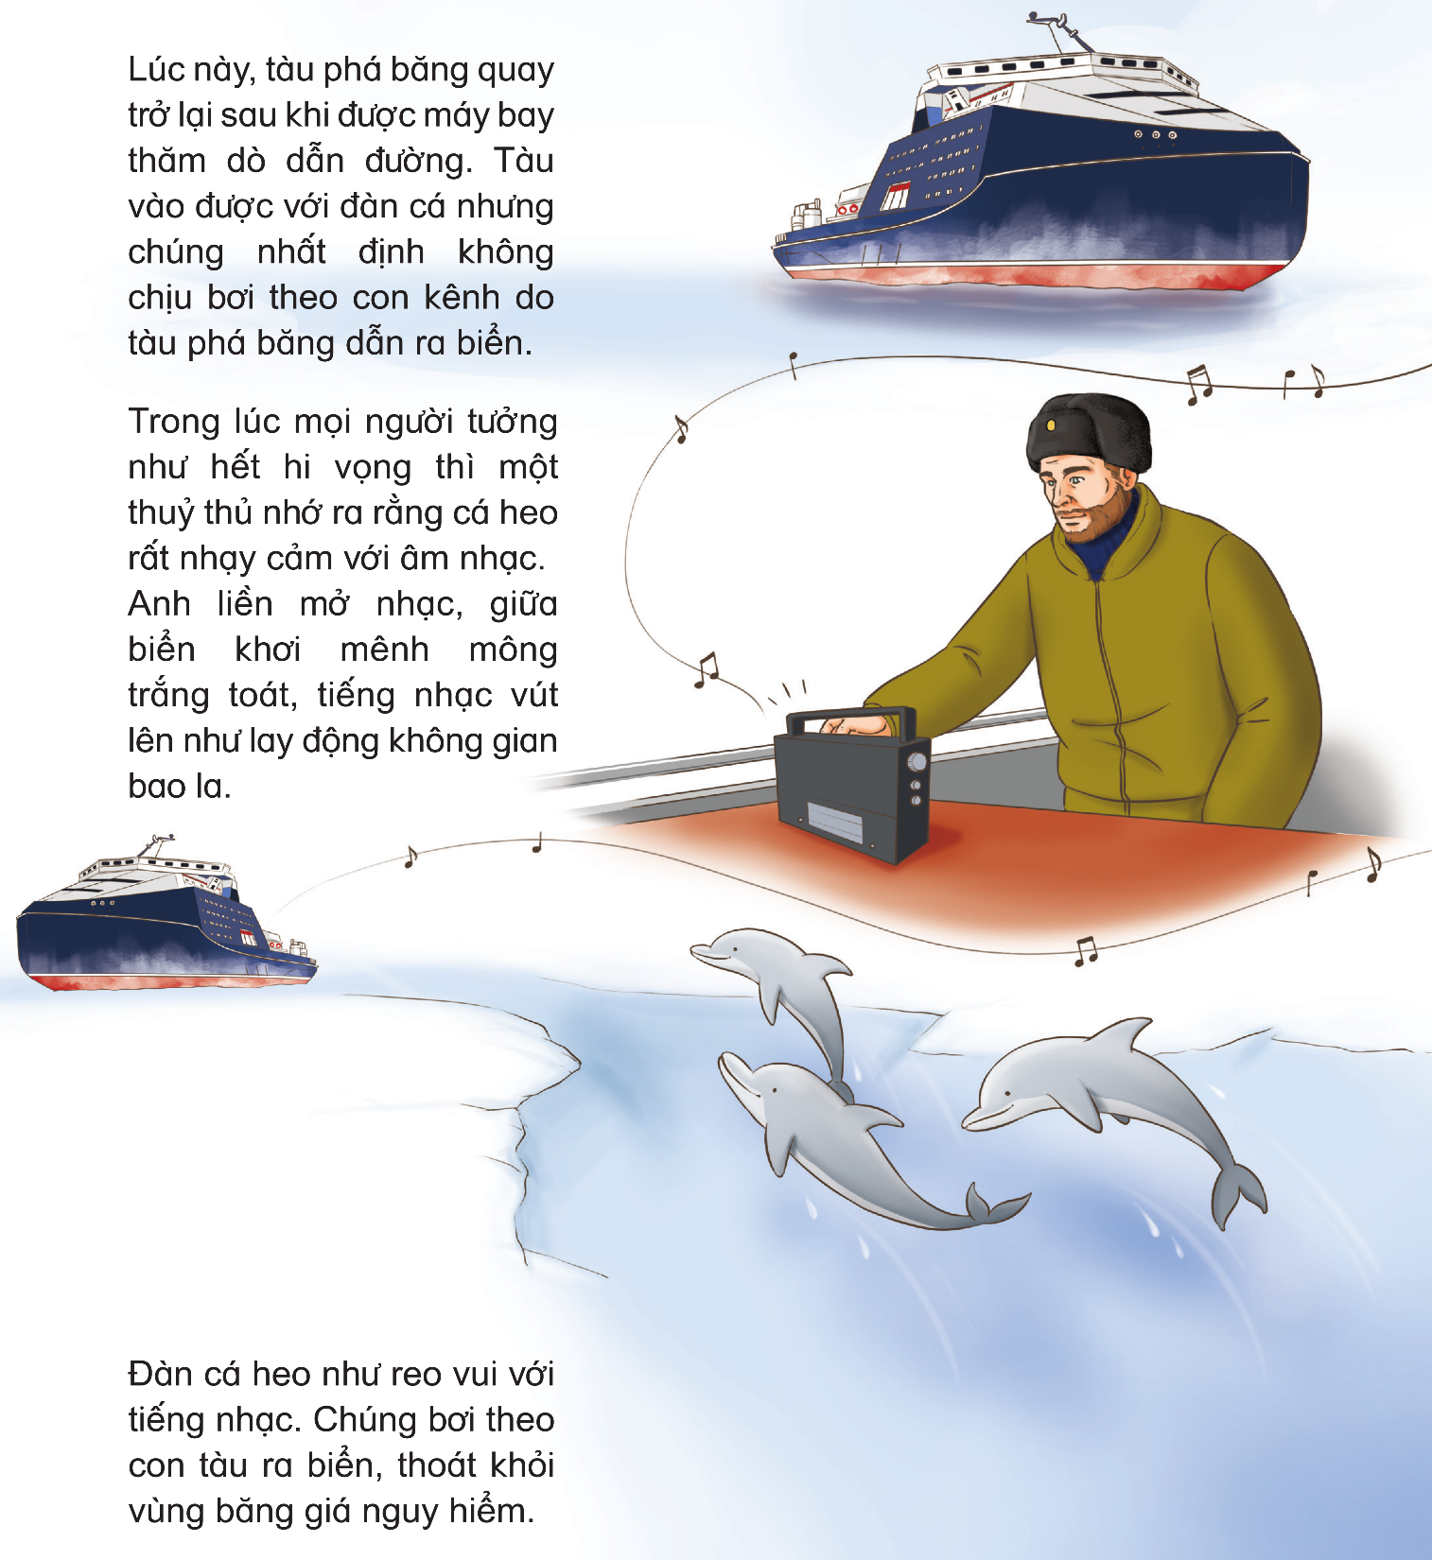

Đọc thầm câu chuyện.

Slide 5
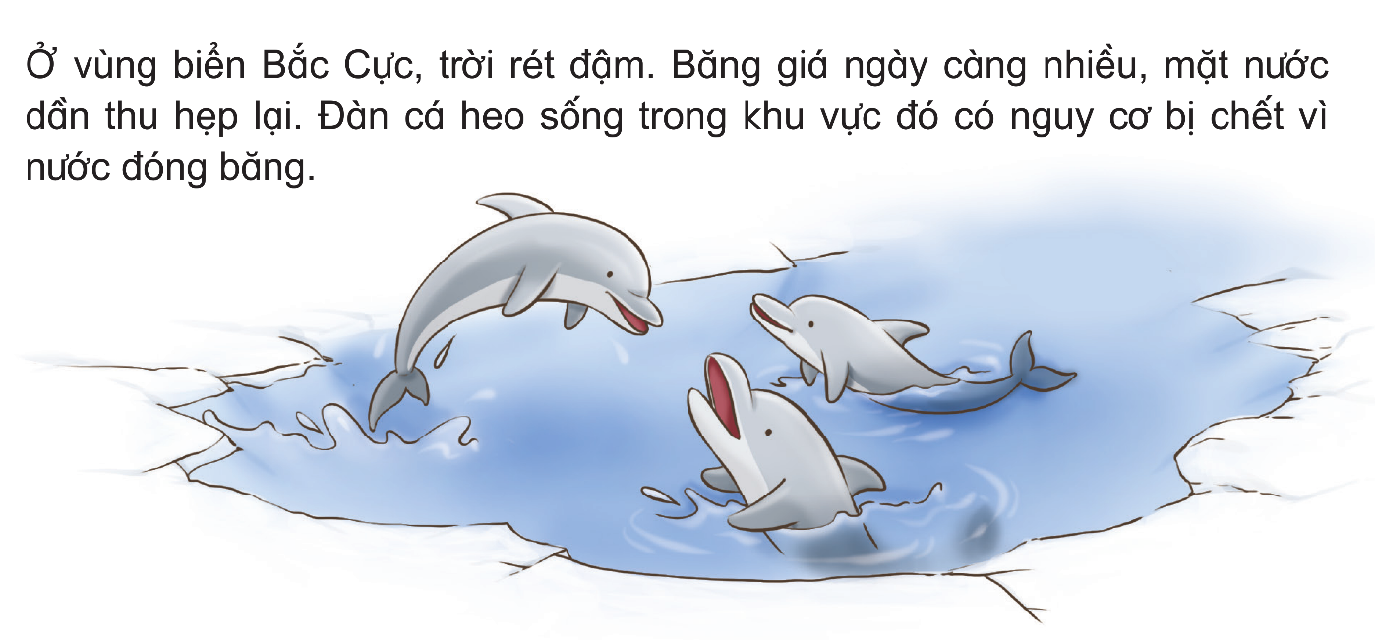
Kể lại câu chuyện qua tranh lần 2
TRANH 1

Slide 6
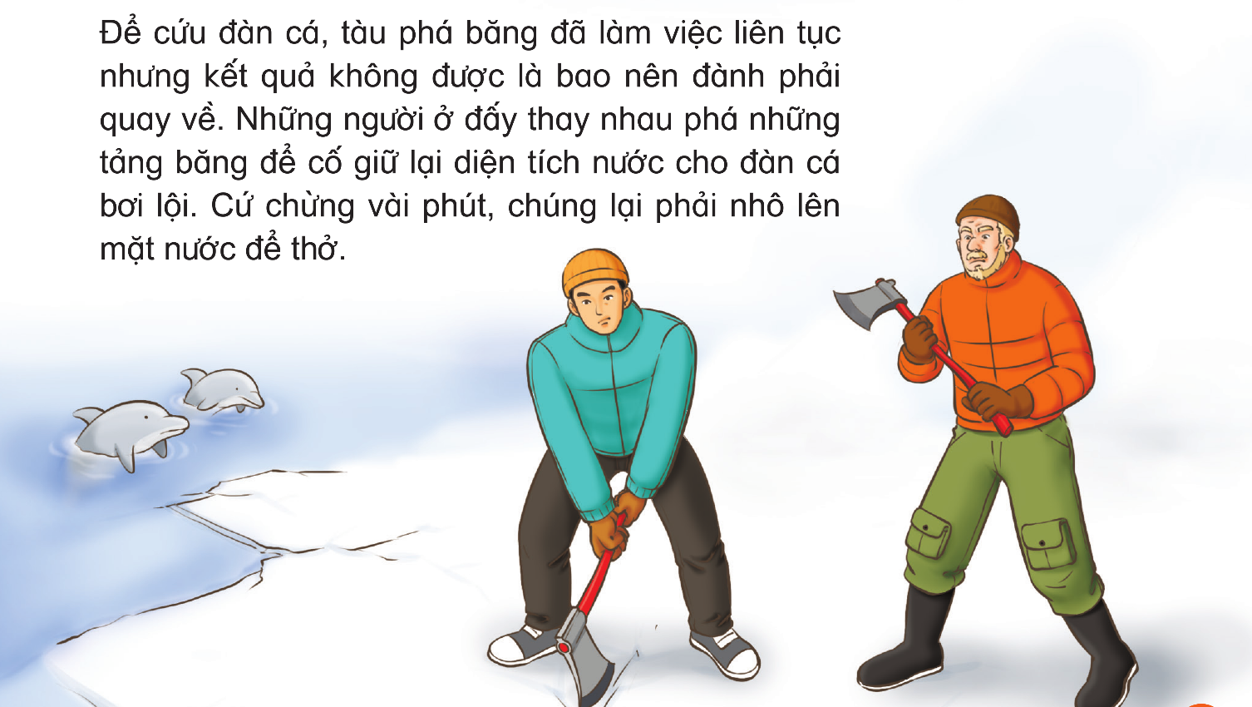
TRANH 2

Slide 7
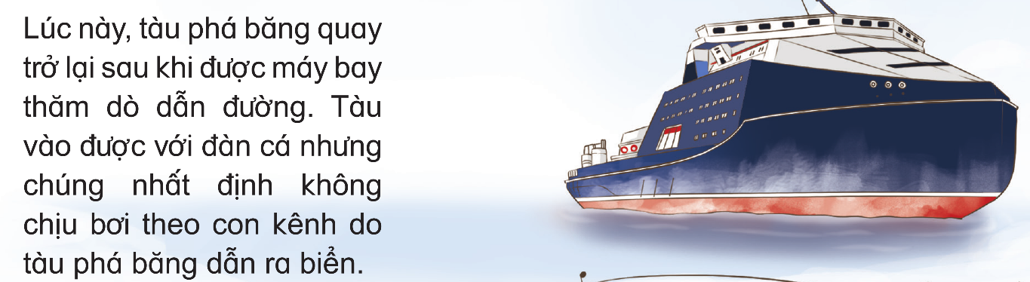

TRANH 3

Slide 8
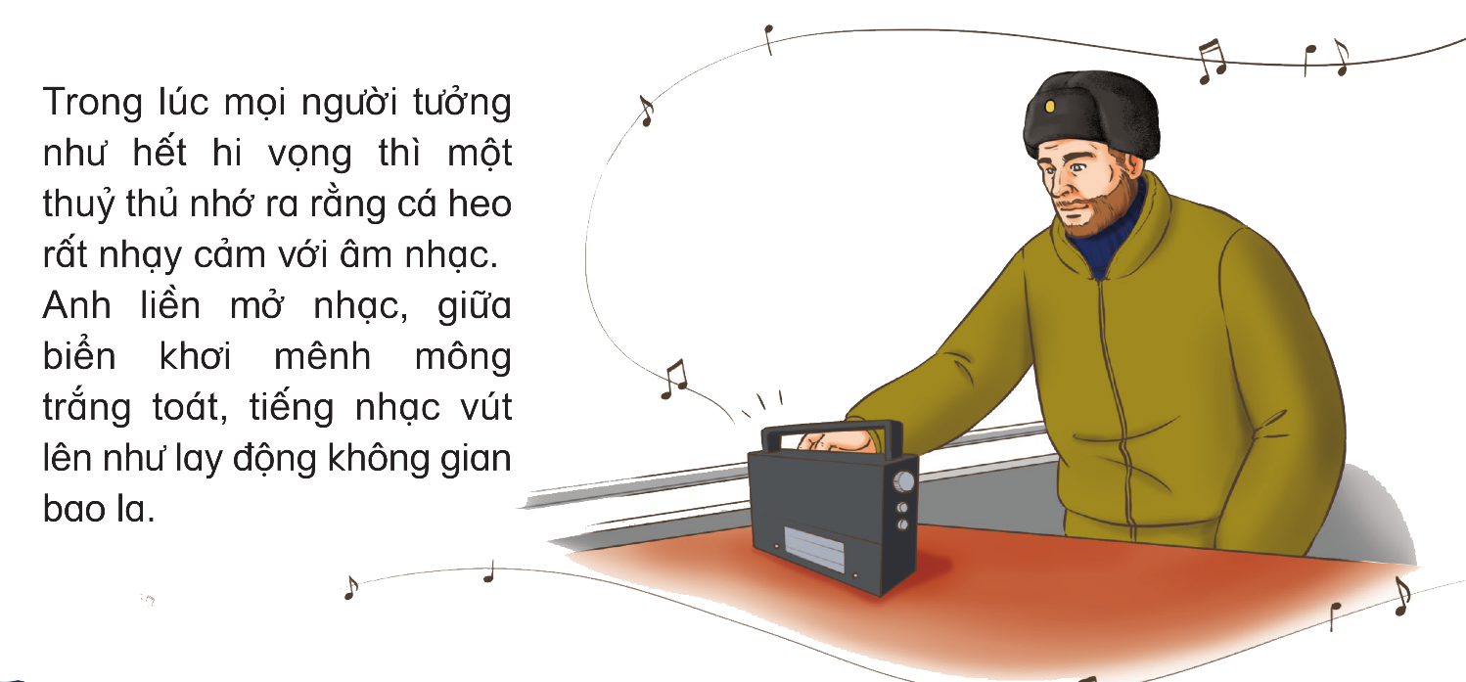
TRANH 4

Slide 9
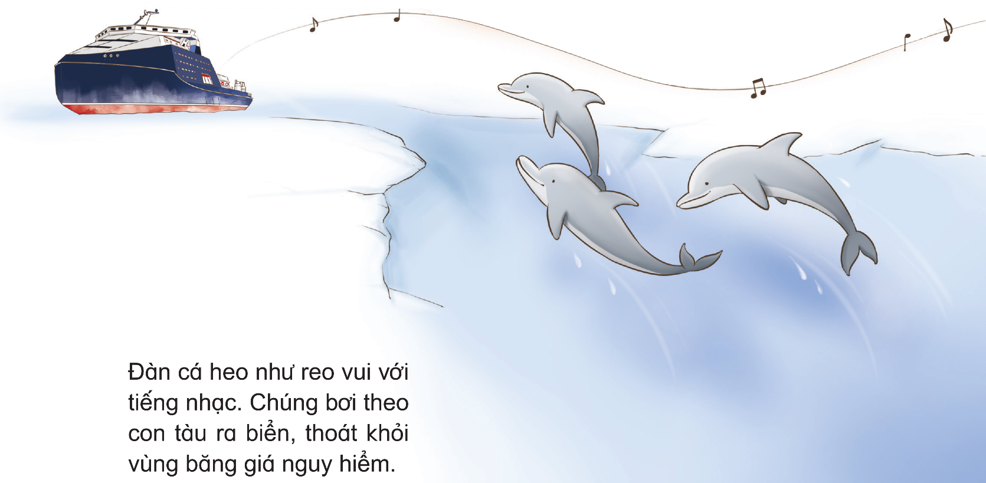
TRANH 5

Slide 10
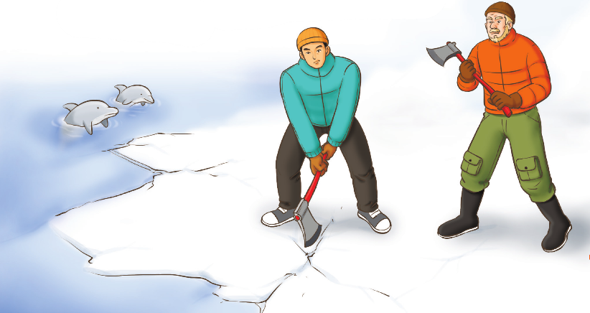
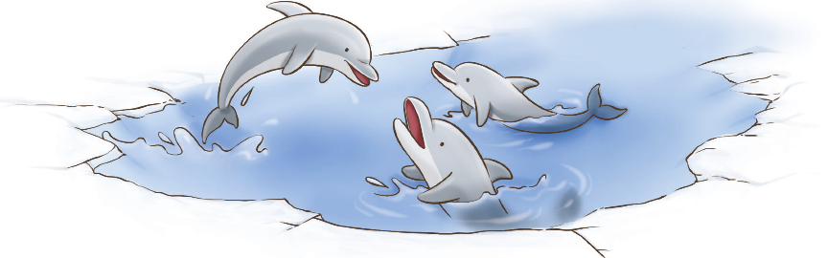
Trả lời các câu hỏi ứng với mỗi bức tranh
Tranh 1: Chuyện gì đã xảy ra ở biển Bắc Cực? Tại sao đàn cá heo có nguy cơ bị chết?
Tranh 2: Con người đã dùng các đồ dùng và phương tiện gì để cứu đàn cá heo?
Tàu phá băng được phái đến. Tàu làm việc liên tục nhưng kết quả không được là bao. Những tảng băng bị phá lại nhanh chóng liền lại vì trời quá lạnh. Tàu đành phải quay về. Nhữg người ở đây nhau cuốc những tảng băng để cố giữ lại diện tích nước cho đàn cá
Do nước biển đóng băng

Slide 11
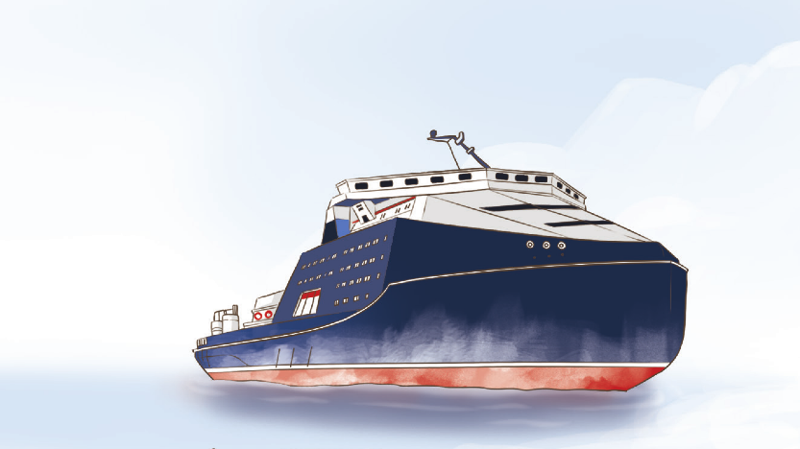
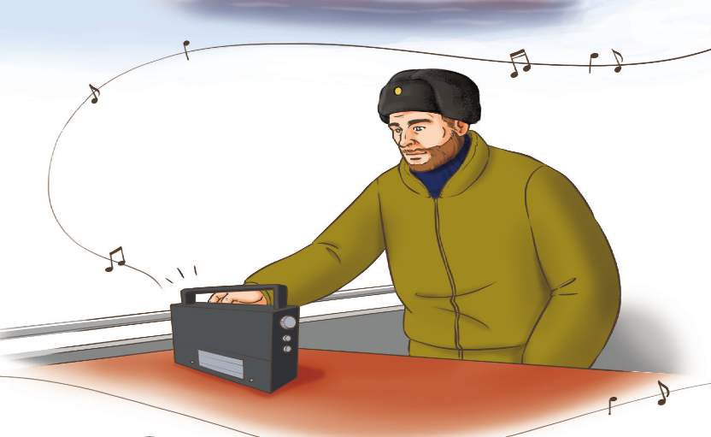
Tranh 3: Tàu và máy bay đã quay lại làm gì để tiếp tục cứu đàn cá heo? Đàn cá heo có bơi theo tàu phá băng hay không?
Tranh 4: Người thuỷ thủ đã nhớ ra điều gì ở cá heo để giúp sức cứu đàn cá?
tàu phá băng quay trởi lại sau khi được máy bay thăm dò và dẫn đi theo một con đường hợp lí nhất. Tàu đã vào được với đàn cá và đang loay hoay tìm cách dẫn chúng đi ra biển cả. Đàn cá bơi, quẫy, ríu rít… nhưng nhất định không chịu bơi theo con kênh do tàu phá băng dẫn ra biển.
thủy thủ nhớ ra rằng cá heo rất nhạy cảm với âm nhạc. Anh ta liền mở băng nhạc và giữa biển khơi mênh mông trắng toát của miền Bắc cực, tiếng nhạc vút lên như lay động không gian bao la.

Slide 12
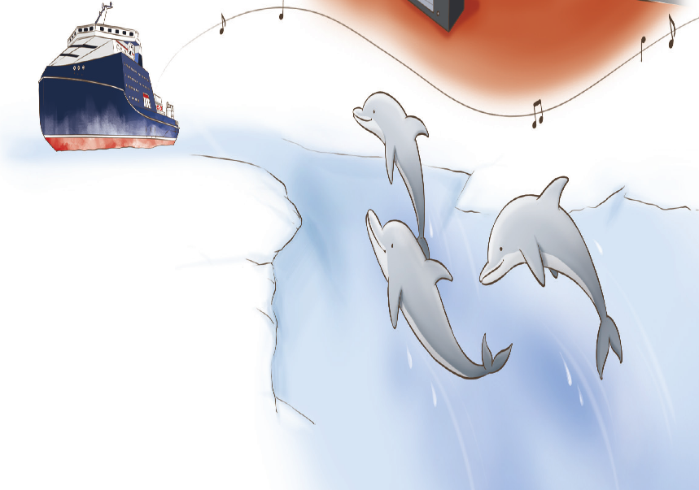
Tranh 5: Điều gì đã khiến cho đàn cá heo reo vui và bơi theo tàu ra biển?
Sự căng thẳng của mọi người như tan biến hết và đàn cá cũng như reo vui với tiếng nhạc. Đủ các loại nhạc vui, buồn được phát ra nhưng chỉ khi nghe nhạc cổ điển, nhất là khi nghe những giai điệu đẹp của nhạc sĩ Trai-cốp-xki thì đàn cá tỏ ra rất thích thú. Tiếng nhạc đã làm cho đàn cá heo say mê bơi theo con tàu ra biển, thoát khỏi vùng băng giá nguy hiểm.

Slide 13
Hoạt động luyện tập thực hành
Nhìn tranh kể lại câu chuyện
1
3
5
2
4

Slide 14



Chúa quý thầy cô mạnh khỏe
Các em học sinh chăm ngoan học giỏi

